Slide 1
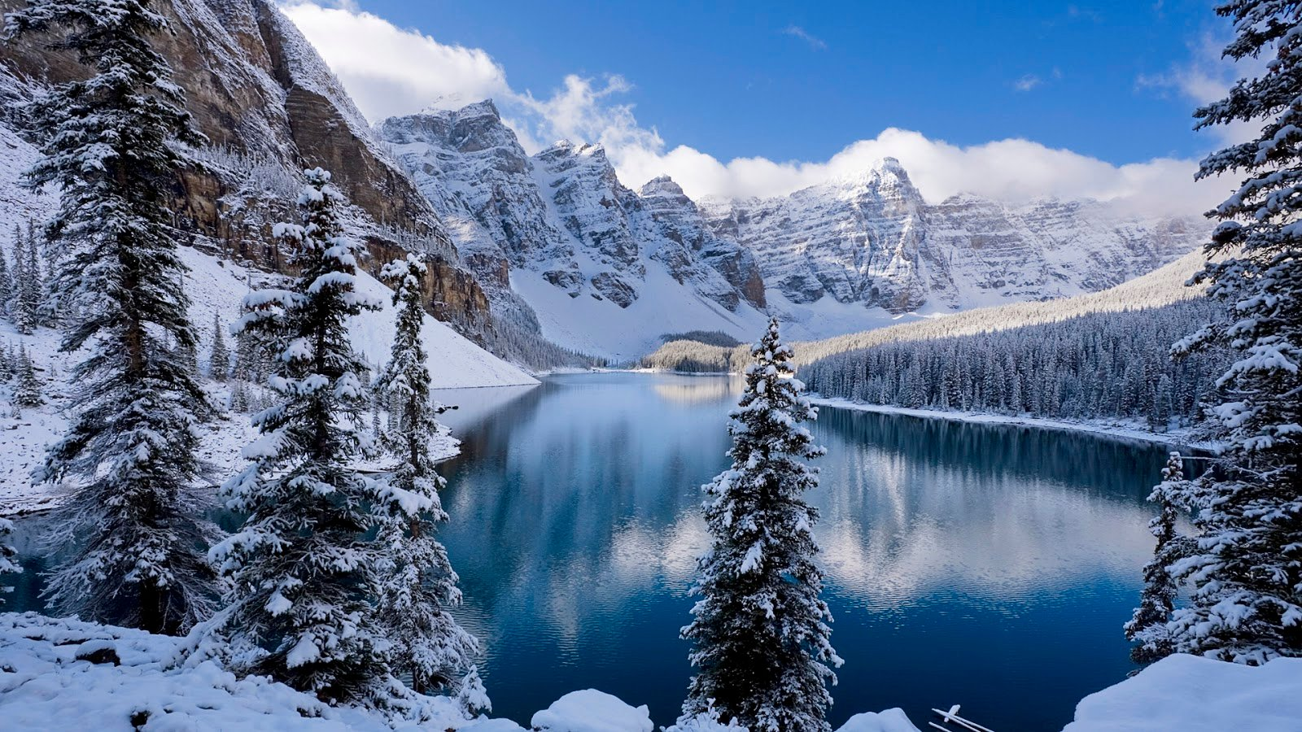
10 причин любить зиму
Работу выполнил Юозас Наркус ID
Палангская гимназия
2021

Slide 2
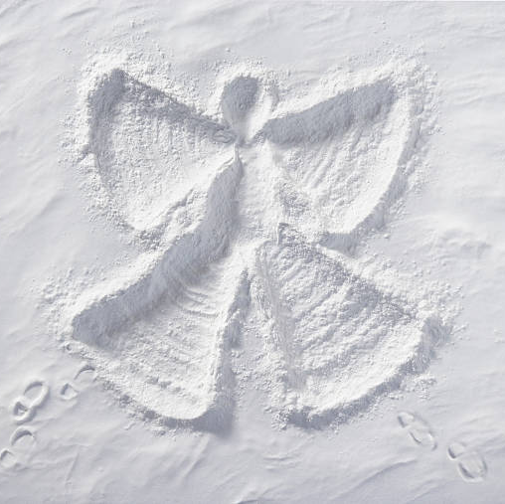
Зима хороша тем, что можно делать ангелов из снега.

Slide 3
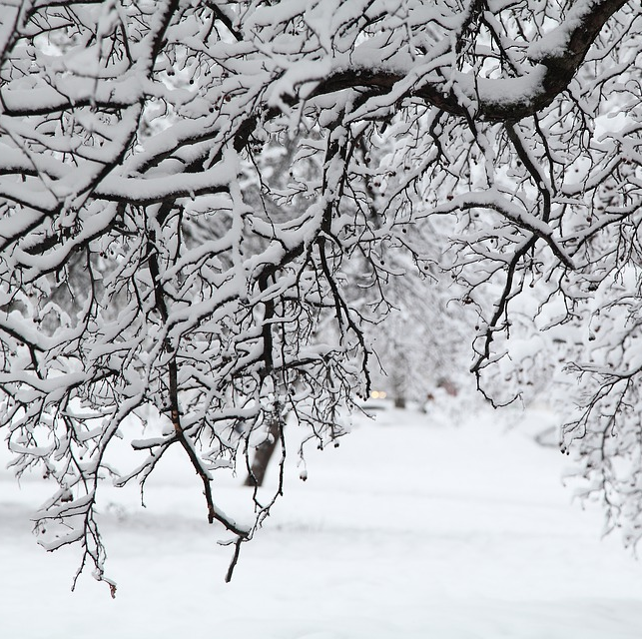
Зимой лучше, потому что везде бело и красиво.

Slide 4
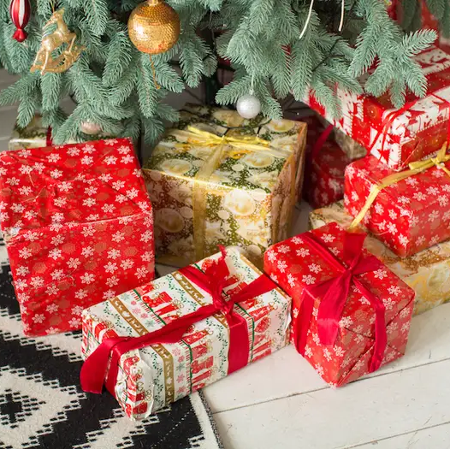
Дарите друзьям подарки!

Slide 5
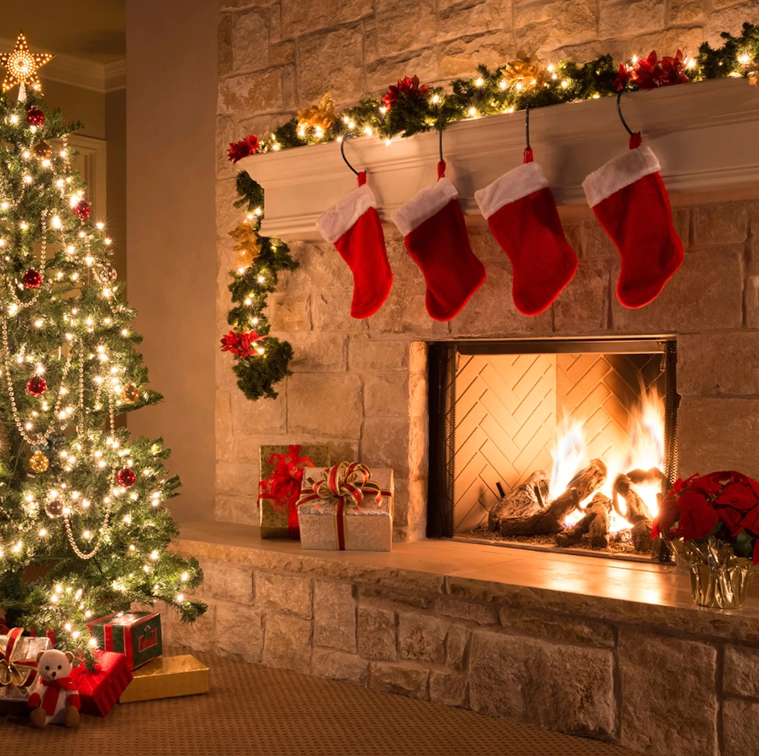
Во время Рождества мы можем расслабиться.

Slide 6
Мы можем пойти в кино, потому что погода холодная.

Slide 7
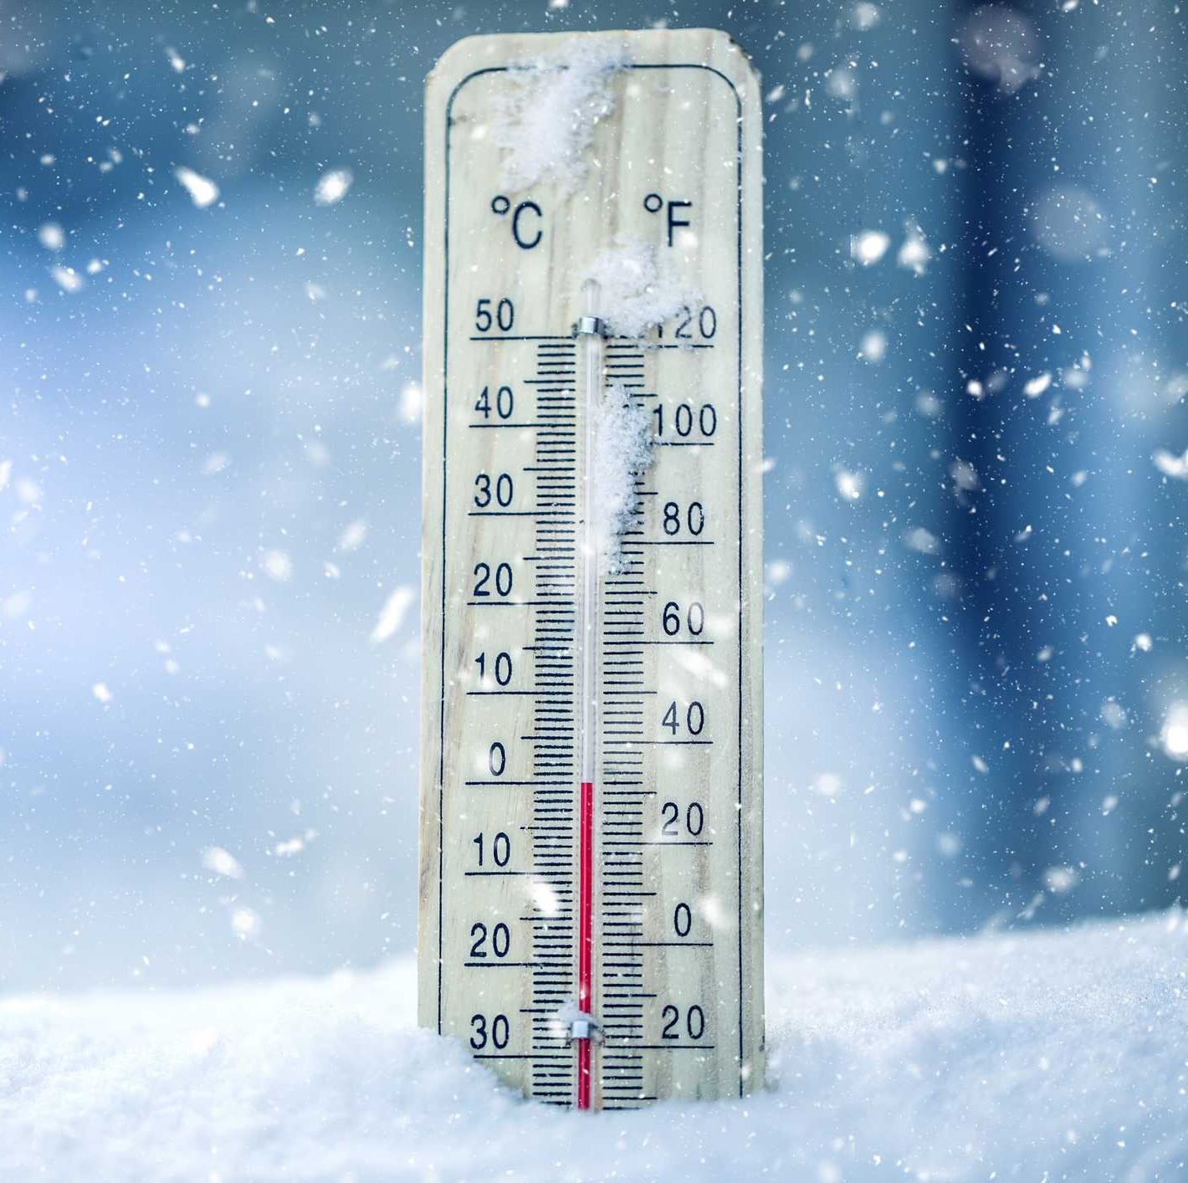
Лучше холод, чем жара.

Slide 8
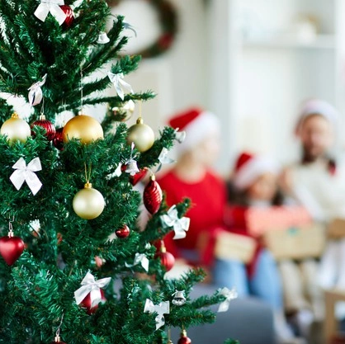
Проводите время с семьёй!

Slide 9
Спасибо за внимание!

